Slide 1
项目1 网页入门
Web前端开发与项目实践

Slide 2
项目1 网页入门
任务 1-1 基本概念
任务 1-2 制作第一个页面

Slide 3
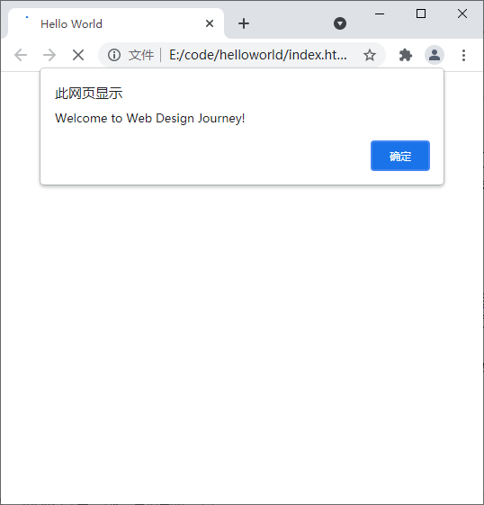
项目1 网页入门
本项目将介绍如何制作网页
Web网站相关技术的基本概念
网页开发工具
主要知识点
  HTML
  CSS
  JavaScript
  Visual Studio Code

Slide 4
任务1-1 基本概念
HTML
Hyper Text Mark-up Language，超文本标记语言
是一种用来描述网页的通用的标记语言
开发工具：记事本、Frontpage、Dreamweaver、Hbuilder
Visual Studio Code
生成.htm(l)的网页文件
运行环境：安装了浏览器的操作系统
HTML5是W3C和WHATWG合作，产生的新一代超文本标记语言

Slide 5
任务1-1 基本概念
CSS
Cascading Style Sheets，层叠样式表
是一种网页新技术，用于精确控制页面布局、文本、颜色、背景、边框
和其他页面效果
CSS 3则是CSS的最新标准，被拆分成不同的模块，并增加了许多新的特性
和选择器类型

Slide 6
任务1-1 基本概念
JavaScript
是一种基于对象(Object)和事件驱动(Event-Driven)并具有安全性能的脚本语言
运行在客户端
JavaScript特点
脚本语言
基于对象
简单性
动态性
跨平台性

Slide 7
任务1-2 制作第一个页面
Visual Studio Code介绍
Visual Studio Code是微软公司开发的一款轻量级、功能强大的源代码编辑器，支持C、C++、Python等多个语种的开发，并且可以运行在Windows，Mac OS以及Linux等多个平台上
官方网站（https://code.visualstudio.com/）

Slide 8
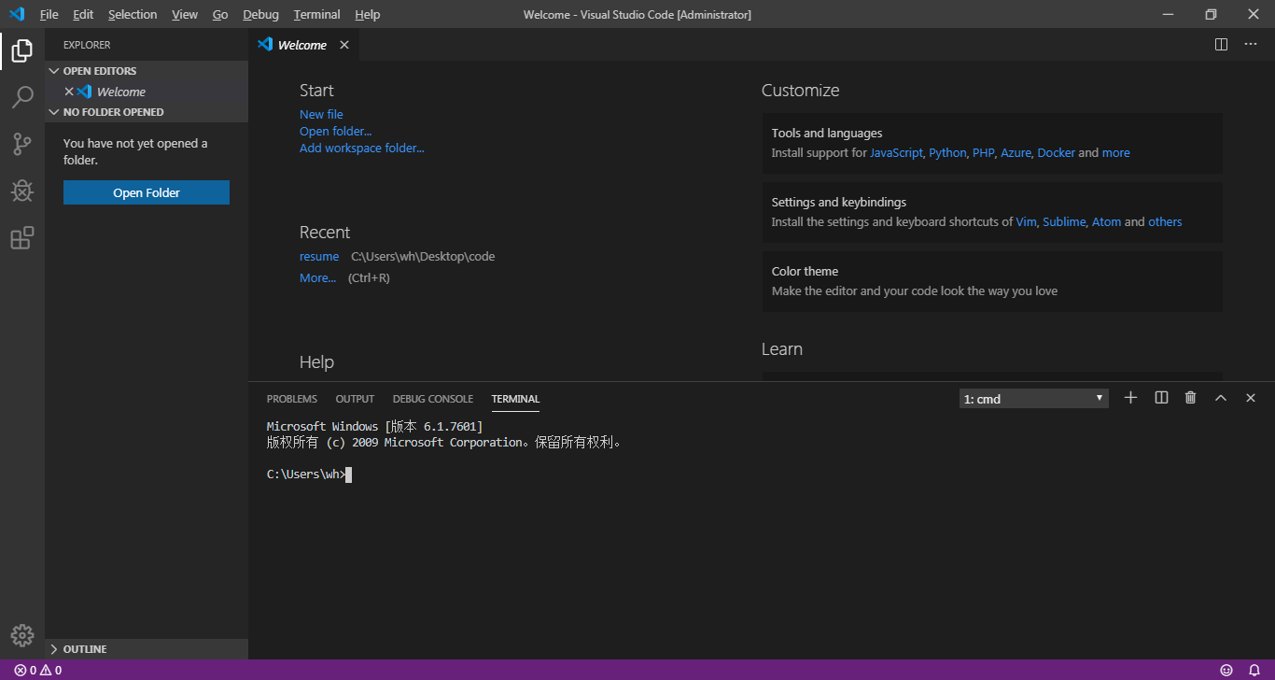
任务1-2 制作第一个页面
Visual Studio Code介绍
Visual Studio Code工作界面
①活动栏
②侧边栏
③编辑区
④面板区
⑤状态栏
①
②
③
④
⑤

Slide 9
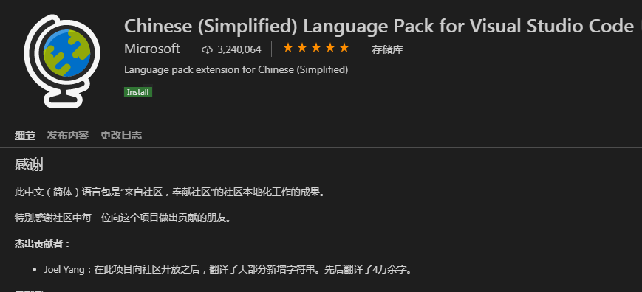
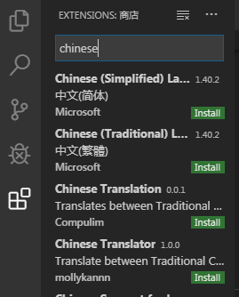
任务1-2 制作第一个页面
Visual Studio Code介绍
Visual Studio Code中文语言包
Visual Studio Code提供多种语言的工作界面，默认是英文环境，可以通过内置的插件功能在线下载官方提供的语言包。
中文语言包安装步骤：
（1）点击活动栏的插件管理按钮
（2）在顶部搜索框中输入“chinese”
（3）在搜索结果中，点击“Chinese(Simplified) Lanuage”条目
（4）点击编辑区“install”按钮，下载安装Visual Studio Code中文语言包
（5）安装完成点击“Restart Now”按钮重启软件

Slide 10
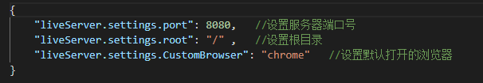
任务1-2 制作第一个页面
Visual Studio Code介绍
Visual Studio Code运行网页
(1)Web服务器
Visual Studio Code提供了一个具有实时加载功能的小型服务器插件“live server”，可以用它来运行前端静态文件
安装live server插件
配置服务器

Slide 11
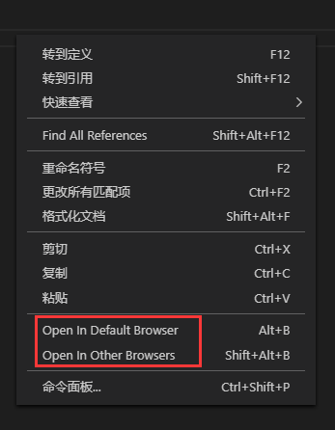
任务1-2 制作第一个页面
Visual Studio Code介绍
Visual Studio Code运行网页
(2)浏览器插件
安装插件“open in browser”，安装完成后，在页面文件任意位置上单击鼠标右键，此时弹出的菜单中多了两个选项：【Open In Default Browser】和【Open in Other Browser】
修改默认浏览器：
打开【文件】菜单-【首选项】-设置；在弹出的设置窗口的搜索栏中输入“open in browser”；在显示的Open-in-browser：Default选项中输入默认浏览器名称

Slide 12
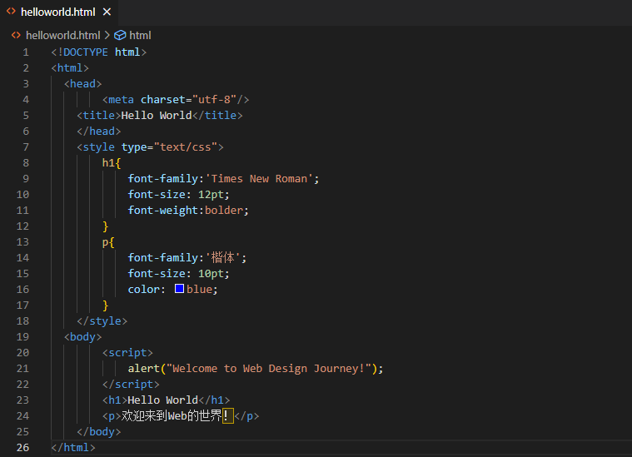
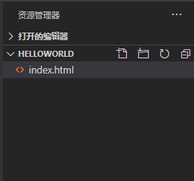
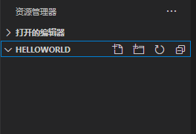
任务1-2 制作第一个页面
制作HelloWorld页面
创建项目
创建页面
编辑页面
运行页面

